Slide 1
מצגת מלווה מַדָּע וְטֶכְנוֹלוֹגְיָה לְכִתָּה ב חוֹמָרִים סָבִיב
פֶּרֶק רִאשׁוֹן: חוֹמָרִים וּתְכוּנוֹתֵיהֶם
מהיכן החומרים? - (עמודים 18-9)
Notes:
החוברת עוסקת בהיכרות של מגוון החומרים המצויים בסביבתנו ותכונותיהם, תוך הדגשת האחריות המוטלת על האדם להשתמש בחומרים בצורה מושכלת ומתחשבת בסביבה. כמו כן החוברת עוסקת בקשר שבין תכונות חומרים לבין השימוש בהם להכנת מוצרים.

Slide 2
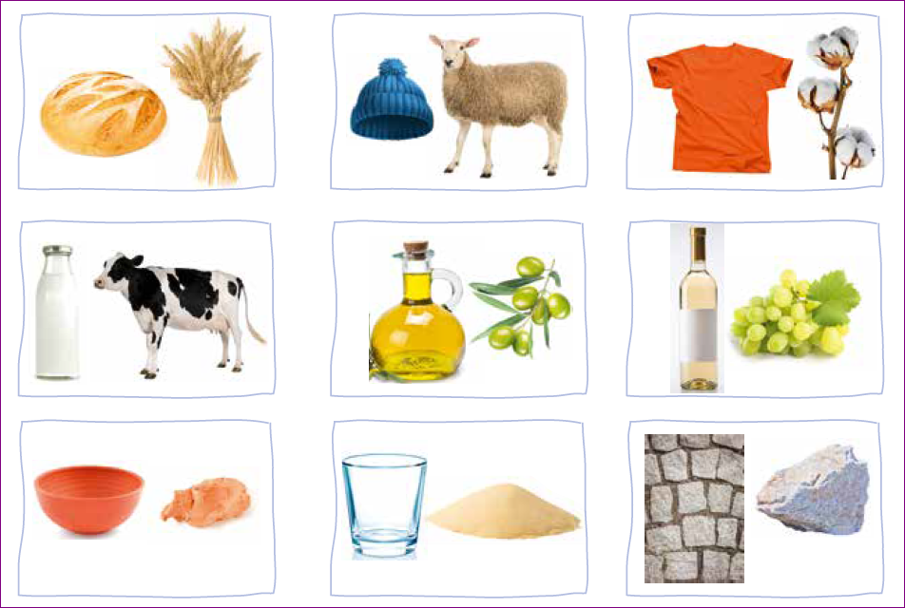
מֵהֵֵיכָן הַחוֹמָרִים?(עמודים 22-19)
מְשִׂימָה: מֵהֵיכָן מהַחוֹמָרִים? (עמוד 19)
Notes:
תת פרק זה עוסק במקור של החומרים והוא נשען על ידע מוקדם של תלמידים שמטופל בחוברת הלימוד סביבה
של חיים (כיתה ב) מאפייני יצורים חיים ושאינם חיים (דוממים), צמחי בר, חיות בר, בעלי חיים מבויתים, צמחי תרבות – מכל אלה מפיקים חומרים.

Slide 3
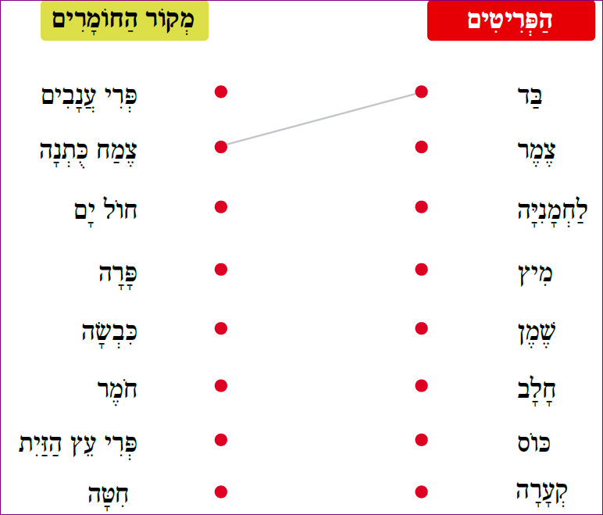
מַהוּ מְקוֹר הַחמֶֹר שֶׁמִּמֶּנּוּ עָשׂוּי הַדָּבָר? (עמוד 20)
Notes:
יישום הבנה. מטרת השאלה להתאים חומרים למקור שלהם.
כל החומרים שבסביבה, מקורם ביצורים חיים (בעיקר צמחים ובעלי חיים) ובדוממים (שאינם חיים). כדי לבסס רעיון זה התלמידים מבצעים פעילויות שונות של מיון חומרים לפי סוגם.

Slide 4
Notes:
באתר במבט מקוון, בספר הדיגיטלי, בעמוד 19, המשימה: מקור החומרים.

Slide 5
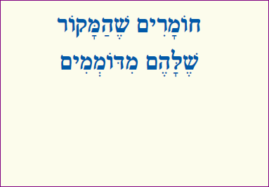
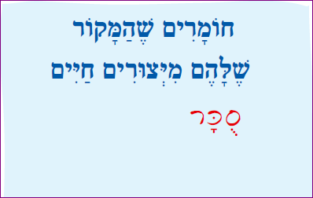
מְשִׂימָה: מָה עָשׂוּי מֵחוֹמָרִים? (עמוד 21)
מַיְּנוּ אֶת רְשִׁימַת הַחוֹמָרִים לִשְׁתֵּי קְבוּצוֹת
עמוד 21
Notes:
יישום הבנה. תרגול מיומנות המיון על פי קריטריון.
למה ממיינים? המיון עוזר לעשות סדר בדברים. המיון עוזר לארגן, לְסַדֵּר וגם לִמְצֹוא דְּבָרִים בְּקַלּוּת.

Slide 6
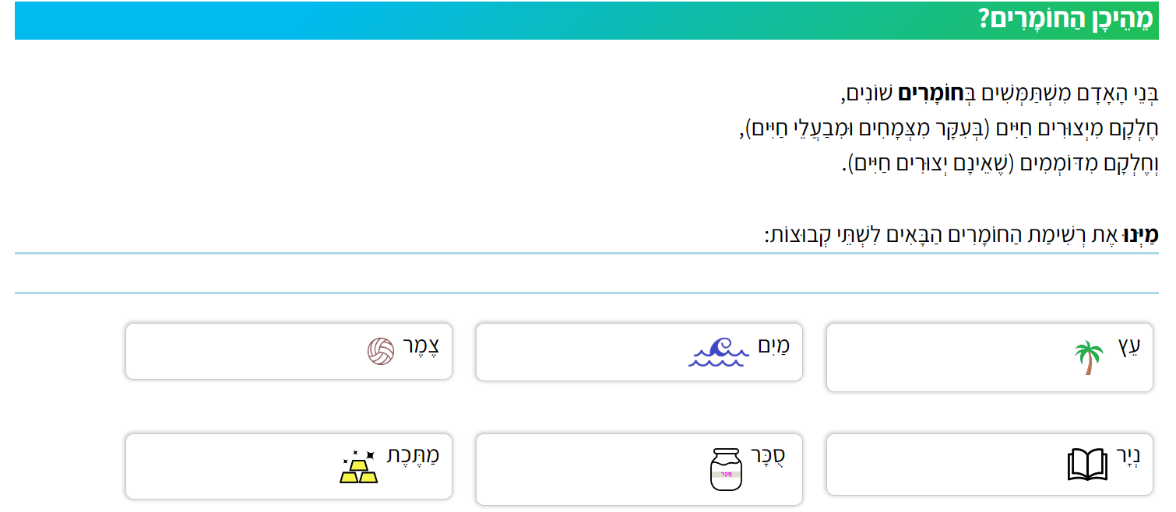
Notes:
באתר במבט מקוון, בספר הדיגיטלי, בעמוד 21, המשימה: מהיכן החומרים?.

Slide 7
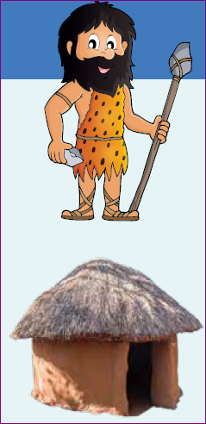
שִׁמּוּשִׁים בְּחוֹמָרִים בֶּעָבָָר וּבְיָמֵינוּ (עמוד 22)
Notes:
המשגה וסיכום:
בני אדם השתמשו בעבר ומשתמשים בהווה בחומרים לייצור מוצרים.
המקור של המוצרים ממרכיבים חיים וממרכיבים שאינם חיים.
בימינו בני אדם למדו לייצר חומרים חדשים שלא היו בעבר.

Slide 8
מָה לָמדְנוּ? (עמוד 22)
Notes:
לסיכום אפשר לחבר שאלות שהתשובות להן הילדים מאתרים בין היגדי הסיכום.
לדוגמה: מהו המקור של החומרים?
משלימים מושגים חסרים בהיגדי הסיכום.
•בְּנֵי הָאָדָם מִשְׁתַּמְּשִׁים בְּ_______ שׁוֹנִים.
•הַמָּקוֹר שׁלֶ הַחוֹמָרִים הוּא מִיּצְוּרִים _______ וּמִדּוֹמְמִים (שאינם חיים).
•כַּיּוֹם מִשְׁתַּמְּשִׁים בְּמִגְוַן גָּדוֹל שֶׁל חוֹמָרִים שֶׁלֹּא הִשְׁתַּמַּשְׁנוּ בָּהֶם ב_____.
•מְמַיְּנִים דְּבָרִים לִקְבוּצוֹת לְפִי _______ מְשֻׁתָּפוֹת.
•מִיּוּן עוֹזֵר לְאַרְגֵּן, ל____, לִמְצֹא דְּבָרִים בְּקַלּוּת.

